Slide 1
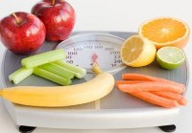
Школа рационального питания
Цикл лекций обучающей программы позволяет получить современные знания об избыточном весе, причинах его возникновения и современных способах коррекции.

Slide 2
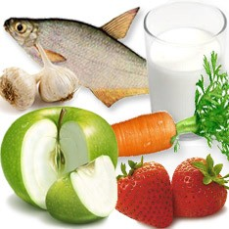
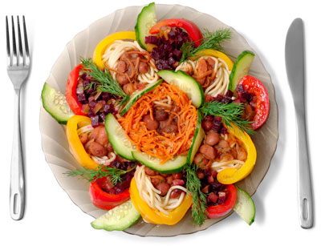
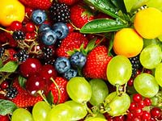
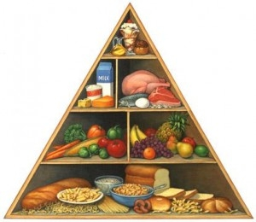
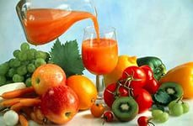
Основные темы курса:

Slide 3
Идеальный вес
В нашей школе здорового питания подробно разбираются темы:
Как подсчитать идеальный вес?
Что такое ожирение типа «яблоко» или «груша»?
Какой не должна быть талия?
Много ли людей страдают тот избыточной массы тела?
Ожирение – это болезнь или дело вкуса? К каким заболеваниям оно приводит? Трудно ли быть толст

Slide 4
Причины избыточного веса и ожирения (1 часть)
В первой части серии лекций школы правильного питания, посвящённого разбору причин излишней полноты, исследуются следующие темы:
Почему человек поправляется?
Энергетический баланс. Белки ,жиры и углеводы.
Для чего нужна жировая ткань?
Как регулируется голод и аппетит?
Откуда берутся национальные пищевые пристрастия?
Прием пищи как средство общения.

Slide 5
Причины избыточного веса и ожирения (2 часть)
Вторая часть лекций школы правильного питания, исследующих причины формирования лишнего веса, направлена на то, чтобы показать, как пищевые привычки, приобретённые в детстве, влияют на всю нашу дальнейшую жизнь.
Что важнее - наследственность или образ жизни?
Неправильное воспитание. Проблема родом из детства

Slide 6
Разновидности нарушений пищевого поведения
«Пищевое поведение» - это комплекс привычек, определённых представлений и вкусов.
Отклонения от нормального «набора» калорий, витаминов и микроэлементов в ту или иную сторону, неправильное количество, качество еды и время её приёма рождают множество вариантов нарушений правил приёма пищи, которые рассматриваются на лекциях нашей школы.
Могущество голода
Полный ест глазами
Пищевое «пьянство»
Лекарство от отчаяния
Стресс и еда
Успокаивает ли еда?

Slide 7
«Пищевое поведение»
Разновидности нарушений пищевого поведения
«Пищевое поведение» - это комплекс привычек, определённых представлений и вкусов.
Отклонения от нормального «набора» калорий, витаминов и микроэлементов в ту или иную сторону, неправильное количество, качество еды и время её приёма рождают множество вариантов нарушений правил приёма пищи, которые рассматриваются на лекциях нашей школы.
Могущество голода
Полный ест глазами
Пищевое «пьянство»
Лекарство от отчаяния
Стресс и еда
Успокаивает ли еда?

Slide 8
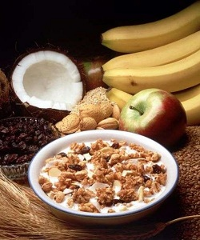
Рациональное питание
…Человек есть то, что он ест
Пифагор
Питаться правильно важно, потому что это дает возможность:
- Предупредить и уменьшить риск хронических заболеваний
- Сохранить здоровье и привлекательную внешность
- Оставаться стройными и красивыми
Точно так же, как чистый воздух и чистая вода, качество, сбалансированность, разнообразие пищи и режим питания имеют ключевое значение для здоровья человека.

Slide 9
Рациональное питание
– это питание, обеспечивающее рост, нормальное развитие и жизнедеятельность человека, способствующее улучшению его здоровья и профилактике заболеваний.
Рациональное питание предполагает:
1. Энергетическое равновесие
2. Сбалансированное питание
3. Соблюдение режима питания

Slide 10
Первый принцип: энергетическое равновесие
Энергетическая ценность суточного рациона питания должна соответствовать энергозатратам организма.
Энергозатраты организма зависят от пола (у женщин они ниже в среднем на 10 %), возраста (у пожилых людей они ниже в среднем на 7 % в каждом десятилетии), физической активности, профессии. Например, для лиц умственного труда энергозатраты составляют 2000 - 2600 ккал, а для спортсменов или лиц, занимающихся тяжелым физическим трудом, до 4000 - 5000 ккал в сутки.

Slide 11
Второй принцип: сбалансированное питание
Каждый организм нуждается в строго определенном количестве пищевых веществ, которые должны поступать в определенных пропорциях. Белки являются основным строительным материалом организма, источником синтеза гормонов, ферментов, витаминов, антител. Жиры обладают не только энергетической, но и пластической ценностью благодаря содержанию в них жирорастворимых витаминов, жирных кислот, фосфолипидов. Углеводы – основной топливный материал для жизнедеятельности организма. К разряду углеводов относятся пищевые волокна (клетчатка), играющие важную роль в процессе переваривания и усвоения пищи. В последние годы пищевым волокнам уделяется большое внимание как средству профилактики ряда хронических заболеваний, таких как атеросклероз и онкологические заболевания. Важное значение для правильного обмена веществ и обеспечения функционирования организма имеют минеральные вещества и витамины.
Согласно принципу сбалансированного питания, обеспеченность основными пищевыми веществами подразумевает поступление белков, жиров, углеводов в организме в строгом соотношении.

Slide 12
Белки
Белками должно обеспечиваться 10 - 15 % суточной калорийности, при этом доля животного и растительного белков должна быть одинаковой. Оптимальное количество белков должно равняться 1 г на 1 кг веса. Так для человека весом 70 кг суточная норма потребления белков составляет 70 г. При этом половина белка (30 - 40 г) должна быть растительного происхождения (источники – грибы, орехи, семечки, крупяные и макаронные изделия, рис и картофель). Вторая половина суточной нормы белков (30 - 40 г) должна быть животного происхождения (источники – мясо, рыба, творог, яйца, сыр).

Slide 13
жир
Оптимальный объем потребления жира – 15 - 30 % калорийности. Благоприятным считается такое соотношение растительных и животных жиров, которое обеспечивает 7 - 10 % калорийности за счет насыщенных, 10 - 15 % - мононенасыщенных и 3 - 7 % полиненасыщенных жирных кислот. На практике это означает потребление в равном соотношении растительных масел и животных жиров, содержащихся в продуктах. Оптимальное количество жиров должно равняться 1 г на 1 кг веса. Учитывая, что половина суточной потребности в животных жирах содержится в продуктах животного происхождения, в качестве «чистого» жира рационально использовать растительные масла (30 - 40 г).
К сведению: в 100 г докторской колбасы содержится 30 г животного жира – суточная норма.
Насыщенные жирные кислоты входят преимущественно в состав твердых маргаринов, сливочного масла и других продуктов животного происхождения. Основным источником полиненасыщенных жирных кислот являются растительные масла – подсолнечное, соевое, кукурузное, а также мягкие маргарины и рыба. Мононенасыщенные жирные кислоты содержатся преимущественно в оливковом, рапсовом, арахисовом маслах.

Slide 14
углеводы
Углеводами должно обеспечиваться 55 - 75 % суточной калорийности, основная их доля приходится на сложные углеводы (крахмалосодержащие и некрахмалосодержащие) и только 5 - 10 % - на простые углеводы (сахара).
Простые углеводы хорошо растворяются в воде, быстро усваиваются организмом. Источники простых углеводов – сахар, варенье, мед, сладости.
Сложные углеводы значительно хуже усваиваются. К неусвояемым углеводам относится клетчатка. Несмотря на то, что в кишечнике клетчатка практически не усваивается, нормальное пищеварение без нее невозможно.
Действие клетчатки:
- повышает чувство насыщения;
- способствует выведению из организма холестерина и токсинов;
- нормализует кишечную микрофлору и др.
Пищевые волокна содержатся в большинстве разновидностей хлеба, особенно в хлебе грубого помола, крупах, картофеле, в бобовых, орехах, овощах и фруктах.
Потребление достаточного количества продуктов, богатых клетчаткой, играет важную роль в нормализации функции кишечника и может уменьшить симптомы хронических запоров, геморроя, а также снизить риск ишемической болезни сердца и некоторых видов рака.

Slide 15
Рациональное питание
Рациональное питание подразумевает, что белками обеспечивается 10 - 15 %, жирами 15 - 30 %, углеводами 55 - 75 % суточной калорийности. В пересчете на граммы это составит при различной калорийности рациона в среднем – 60 - 80 граммов белка, 60 - 80 граммов жира и 350 - 400 граммов углеводов (на простые углеводы должно приходиться 30-40 г, на пищевые волокна – 16 - 24 г).
Белки – 10 - 15 %
Жиры – 15 - 30 %
Насыщенные жирные кислоты (НЖК) – 7 - 10 %
Мононенасыщенные жирные кислоты (МНЖК) – 10 - 15 %
Полиненасыщенных жирные кислоты (ПНЖК) – 3 - 7 %
Углеводы – 55 - 75 %
Сложные углеводы – 50 - 70 %
Пищевые волокна – 16 - 24 %
Сахара – 5 - 10

Slide 16
Третий принцип: режим питания
Питание должно быть дробным (3 - 4 раза в сутки), регулярным (в одно и то же время) и равномерным, последний прием пищи должен быть не позднее, чем за 2 - 3 часа до сна.
Современная модель рационального питания имеет вид пирамиды. Ориентируясь на нее, Вы сможете составлять сбалансированный рацион на каждый день.
Для обеспечения здорового питания важно придерживаться основных правил, которые позволят составить сбалансированный рацион питания.

Slide 17
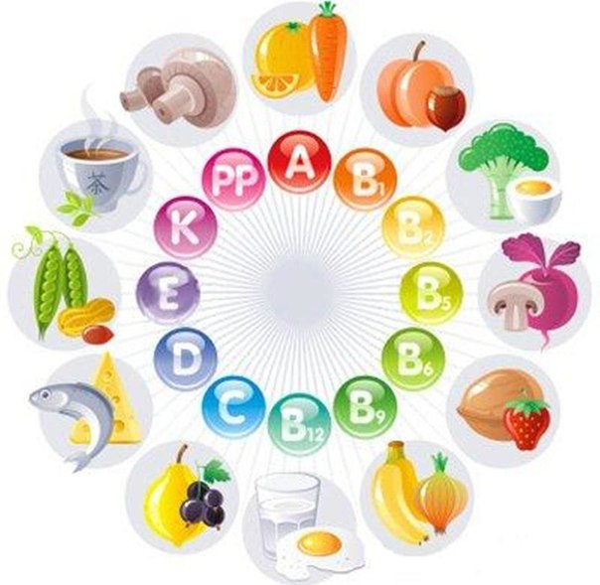
Двенадцать правил здорового питания:

Slide 18
Следует потреблять разнообразные продукты
Продукты содержат разнообразные комбинации пищевых продуктов, однако нет ни одного продукта, который бы мог обеспечить потребности организма во всех питательных веществах. Исключение составляет женское молоко для младенцев в возрасте до 6 месяцев. Большинство необходимых для организма пищевых веществ содержится в достаточных количествах в продуктах растительного происхождения. В то же время есть продукты, в которых присутствуют одни и практически отсутствуют другие питательные вещества, например, в картофеле содержится витамин С, но нет железа, а в хлебе и бобовых есть железо, но нет витамина С. Поэтому питание должно быть максимально разнообразным,
а соблюдение специальных диет (вегетарианство) возможно только после рекомендации врача.

Slide 19
Второе правило
При каждом приеме пищи следует есть любые из перечисленных продуктов: хлеб, крупяные и макаронные изделия, рис, картофель.
Эти продукты являются важным источником белка, углеводов, клетчатки и минеральных веществ (калий, кальций, магний) и витаминов (С, В6, каротиноидов, фолиевой кислоты).
Хлеб и картофель принадлежат к группе продуктов с наименьшим энергетическим содержанием (в случае, если к ним не добавляется сливочное, растительное масла или другие типы жиров, или соусы, улучшающие вкусовые качества, но богатые энергией).
Большинство разновидностей хлеба, особенно, хлеб грубого помола, крупы и картофель содержат различные типы пищевых волокон – клетчатки.

Slide 20
Третье правило
Несколько раз в день следует есть разнообразные овощи и фрукты (более 500 грамм в день дополнительно к картофелю). Предпочтение нужно отдавать продуктам местного производства.
Овощи и фрукты являются источниками витаминов, минеральных веществ, крахмалосодержащих углеводов, органических кислот и пищевых волокон.
Потребление овощей должно превышать потребление фруктов приблизительно в соотношении 2:1. Одним из пищевых факторов риска, который, как предполагается, вносит вклад в повышение заболеваемости ишемической болезнью сердца и раком, является дефицит антиоксидантов (каротиноидов, витаминов С и Е). Этот дефицит может быть восполнен овощами и фруктами. Недостаток антиоксидантов способствует избыточному окислению холестерина, что в сочетании с избытком «свободных радикалов», вызывающих повреждение клеток в сосудистых стенках, и способствует развитию атероматозных бляшек сосудов. Дефицит антиоксидантов особенно выражен у курильщиков, поскольку сам процесс курения вызывает образование гигантского количества свободных радикалов. Высокое потребление антиоксидантов из овощей и фруктов помогает защитить организм от повреждающего действия свободных радикалов.

Slide 21
Третье правило
Бобовые, арахис, зеленые овощи, такие как шпинат, брюссельская капуста и брокколи являются источниками фолиевой кислоты. Фолиевая кислота может играть важную роль в снижении факторов риска, связанных с развитием сердечно-сосудистых заболеваний, рака шейки матки, анемии. Недавно проведенные исследования подтвердили, что фолиевая кислота может играть важную роль в формировании нервной системы плода. В соответствии с полученными данными женщинам репродуктивного возраста рекомендуется есть больше продуктов, богатых фолиевой кислотой.
Потребление овощей и фруктов, содержащих витамин С, вместе с продуктами, богатыми железом, такими как бобовые, злаковые, будет улучшать абсорбцию железа. Источниками железа являются листовая зелень семейства капустных – брокколи, шпинат. В овощах и фруктах содержатся также витамины группы В и минералы: магний, калий и кальций, которые могут снизить риск повышенного артериального давления.
Ряд полезных для здоровья свойств овощей и фруктов могут быть связаны с такими компонентами, как фитохимические вещества, органические кислоты, индолы и флавоноиды.
Наличие свежих овощей и фруктов изменяется в зависимости от времени года и региона, но замороженные, сухие и специально обработанные овощи и фрукты доступны в течение всего года. Предпочтение рекомендуется отдавать сезонным продуктам, выращенным на местах.

Slide 22
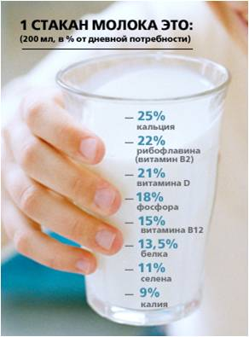
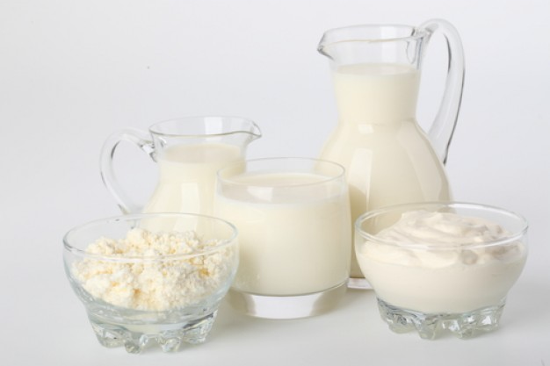
Четвертое правило
Следует ежедневно потреблять молоко и молочные продукты с низким содержанием жира и соли (кефир, кислое молоко, сыр, йогурт).
Молоко и молочные продукты обеспечивают организм многими питательными веществами, они богаты белком и кальцием. Отдавая предпочтение продуктам с низким содержанием жира, можно обеспечить организм в полной мере кальцием и поддерживать низкое потребление жира.
Рекомендуются снятое (или обезжиренное) молоко, йогурты, сыры и творог с низким содержанием жира

Slide 23
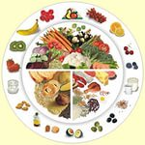
Пятое правило
Рекомендуется заменять мясо и мясные продукты с высоким содержанием жира на бобовые, рыбу, птицу, яйца или тощие сорта мяса.
Бобовые, орехи, а также мясо, птица, рыба и яйца – важные источники белка. Следует отдавать предпочтение тощим сортам мяса, удалять видимый жир до приготовления пищи. Количество таких мясных продуктов,как колбасы, сосиски должно быть ограниченно в потреблении. Порции мяса, рыбы или птицы должны быть небольшими.
Избыточное потребление красного мяса может отрицательно сказаться на здоровье человека. Получены данные о связи между потреблением красного мяса, особенно в сочетании с низким потреблением овощей, и развитием рака толстого кишечника. В докладе на Всемирном конгрессе, посвященном проблемам рака (1997 г.) даются рекомендации есть менее 80 г красного мяса в день, и лучше – не каждый день, а, например, два раза в неделю.
Мясо, мясные продукты и в особенности колбасные изделия содержат насыщенный жир. Этот тип жира увеличивает уровень холестерина крови и риск ишемической болезни сердца

Slide 24
Шестое правило
Следует ограничить потребление «видимого жира» в кашах и на бутербродах, выбирать мясомолочные продукты с низким содержанием жира.
Риск развития заболеваний, таких как ишемическая болезнь сердца, инсульт, рак и сахарный диабет инсулинозависимого типа связан с потреблением большого количества насыщенного жира (НЖ) и трансизомеров жирных кислот, входящих преимущественно в состав твердых жиров и «видимого» жира.
Особое внимание в настоящее время уделяется маслам, богатым мононенасыщенными жирными кислотами, в первую очередь, оливковому маслу.
Получены данные о том, что полифеноловые компоненты, содержащиеся в оливковом масле, обладают антиоксидантными свойствами и защищают холестерин крови от окисления. Оливковое масло экстрагируется из плодов оливковых деревьев. Такая технология позволяет сохранить положительные свойства масла.

Slide 25
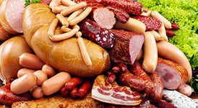
Жирные кислоты
Полиненасыщенные жирные кислоты (ПНЖК) снижают уровень атерогенного холестерина, но если потребляются в больших количествах, то могут стимулировать избыточное образование свободных радикалов, обладающих повреждающим клетки действием, способствуя тем самым развитию патологических процессов в организме.
Некоторые ПНЖК не могут синтезироваться в организме человека. В настоящее время накоплены данные о том, что потребление жирной рыбы холодных морей может благотворно влиять на свертывающую систему крови, оказывать мягкий холестеринснижающий эффект, способствовать всасыванию в кишечнике витамина Е и каротиноидов и других жирорастворимых витаминов (А, Д и К).
Во время процесса гидрогенизации жидкие виды растительных масел и жира рыб приобретают более твердую консистенцию. Этот процесс лежит в основе образования маргаринов.
При этом создаются необычные пространственные формы ПНЖК, называемые трансизомерами ЖК. Эти трансизомеры, несмотря на то, что являются ненасыщенными, оказывают сходное с насыщенными жирами биологическое действие. Гидрогенизированные жиры, содержащиеся в твердых маргаринах и бисквитах (кексах), могут повышать уровень холестерина.

Slide 26
Седьмое правило
Следует ограничить потребление сахаров: сладостей, кондитерских изделий, сладких напитков, десерта.
Продукты, содержащие много рафинированных сахаров, являются источником энергии, но практически не содержат питательных веществ. Они не являются необходимыми компонентами здоровой диеты и могут быть исключены из рациона взрослых и детей.
Сахара способствуют развитию кариеса. Чем чаще человек ест сладости или пьет сладкие напитки, чем дольше они находятся в ротовой полости, тем выше риск развития кариеса. Таким образом, чистое потребление сладостей и сладких напитков между приемами пищи (перекусы) может быть более неблагоприятным для зубов, чем потребление сладостей и сладких напитков во время очередного приема пищи с последующей чисткой зубов. Регулярная гигиена полости рта с использованием зубных паст, содержащих фтор, зубных нитей и адекватное потребление фтора могут помочь в профилактике кариеса.

Slide 27
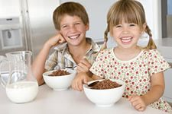
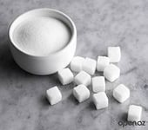
В качестве практической меры регулирования количества потребления сахаров можно использовать контроль за питьевым режимом. Следует рекомендовать пить воду, соки и минеральную воду, а не сладкие безалкогольные напитки (например, бутылка лимонада объемом около 300 мл. содержит 6 чайных ложек или 30 г. сахара). Потребность в жидкости (воде) удовлетворяется благодаря потреблению напитков, продуктов. Продукты обеспечивают организм водой более, чем наполовину. Жидкость необходимо потреблять в адекватных количествах, особенно в условиях жаркого климата и при повышенной физической активности.
Среднее потребление всей жидкости должно равняться 2 литрам в день.

Slide 28
Восьмое правило
Общее потребление поваренной соли, с учетом ее содержания в хлебе, консервированных и других продуктах, не должно превышать 1 чайной ложки (6 грамм) в день. Рекомендуется использовать йодированную соль.
Поваренная соль содержится в натуральном виде в продуктах обычно в малых количествах. Соль часто используется для специальной обработки и консервирования продуктов. Кроме того, большинство людей досаливают пищу за столом. Верхняя граница потребления соли в соответствии с рекомендациями Всемирной организации здравоохранения для здорового человека составляет 6 г в день, при артериальной гипертонии – 5 г. в день.
Соль преимущественно потребляется с продуктами, прошедшими специальную обработку (около 80 % от общего потребления соли). Поэтому консервированные, соленые, копченые продукты (мясо, рыба) рекомендуется потреблять только в малых количествах и не каждый день. Пищу следует готовить с минимальным количеством соли, а для улучшения вкусовых качеств добавлять травы и пряности. Солонку со стола лучше убрать.

Slide 29
Рекомендации по снижению потребления соли:
Исключить пищевые продукты, содержащие много соли (консервированные, соленые, копченые).
Обратить внимание на маркировку продуктов, прошедших специальную обработку, на указание содержания соли в них.
Увеличить потребление продуктов с низким содержанием соли (овощи, фрукты).
Снизить количество соли, добавляемое в процессе приготовления пищи.
Прежде, чем автоматически досаливать пищу, следует сначала попробовать ее на вкус, а лучше вовсе не досаливать.

Slide 30
Девятое правило
Идеальная масса тела должна соответствовать рекомендованным границам (ИМТ – 20 - 25). Для ее сохранения, кроме соблюдения принципов рационального питания, следует поддерживать умеренный уровень физической активности.
Около половины взрослого населения нашей страны имеет избыточную массу тела. С ожирением связан повышенный риск высокого артериального давления, ишемической болезни сердца, мозгового инсульта, сахарного диабета, различных типов рака, артритов и др.
Поддержанию веса способствуют тип и количество потребляемой пищи, а также уровень физической активности.
Потребление высококалорийных продуктов, но с низким содержанием питательных веществ, способствует повышению массы тела. Поэтому в качестве основных компонентов здоровой диеты рекомендуются овощи и фрукты (свежие, мороженые, сушеные) в дополнение к картофелю, рису и другим злаковым.

Slide 31
Десятое правило
Не следует употреблять алкоголь. 1 порция содержит около 10 г. чистого алкоголя). Любые дозы, даже при однократном приеме, вредны для организма.
Алкоголь образуется при расщеплении углеводов. Являясь калорийным веществом, 1 г. алкоголя дает 7 ккал и не обеспечивает организм питательными веществами. Так, например, 1 банка пива (330 г.) содержит 158 ккал, фужер белого вина (125 г.) – 99 ккал, 20 г. коньяка – 42 ккал, 40 г. виски – 95 ккал. Риск проблем, связанных со здоровьем, минимален при потреблении менее 2 условных единиц (порций) алкоголя в день (1 порция – 10 г. алкоголя). Для уменьшения риска развития зависимости от алкоголя рекомендуется воздерживаться от его ежедневного потребления.
Алкогольная болезнь (алкоголизм) поражает три основные системы: сердечно-сосудистую (кардиомиопатии, артериальная гипертония, аритмии, геморрагические инсульты); желудочно-кишечную (язвенная болезнь, цирроз печени, рак прямой кишки, панкреатонекроз и др.); нервную систему (нейропатии, вегето-сосудистые дистонии, энцефалопатии).
Заболевание может привести к развитию дефицита витаминов группы В (никотиновой и фолиевой кислот) и витамина С, а также минеральных веществ, таких как цинк и магний. Развитие дефицита связано как с недостаточным потреблением продуктов, содержащих эти питательные вещества, так и со сниженной их абсорбцией в кишечнике, а также взаимодействием питательных веществ и алкоголя в организме.

Slide 32
Одиннадцатое правило
Следует отдавать предпочтение приготовлению продуктов на пару, путем отваривания, запекания или в микроволновой печи.
Уменьшите добавление жиров, масел, соли, сахара в процессе приготовления пищи. Выбирайте разнообразные продукты (свежие, замороженные, сушеные), в первую очередь, выращенные в вашей местности.
Разнообразная свежая и правильно приготовленная пища, без излишних добавок позволяет достичь требуемой полноценности и сбалансированности рациона питания.

Slide 33

Двенадцатое правило
Следует придерживаться исключительно грудного вскармливания на протяжении первых шести месяцев жизни ребенка. После 6 месяцев вводится прикорм. Грудное вскармливание может быть продолжено до 2 лет.
Совет адресован беременным женщинам и кормящим грудью матерям.
Грудное вскармливание является лучшим способом сохранения здоровья матери и ребенка. Исключительно грудное вскармливание достаточно ребенку в первые 6 месяцев его жизни. Потом может вводиться прикорм.

Slide 34
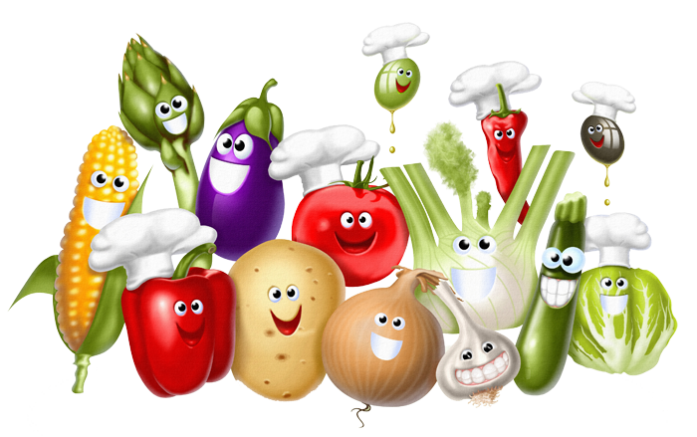
Спасибо за внимание!
Будьте здоровы!

